Slide 1
Koliko se brzo gibamo
GIBANJA

Slide 2
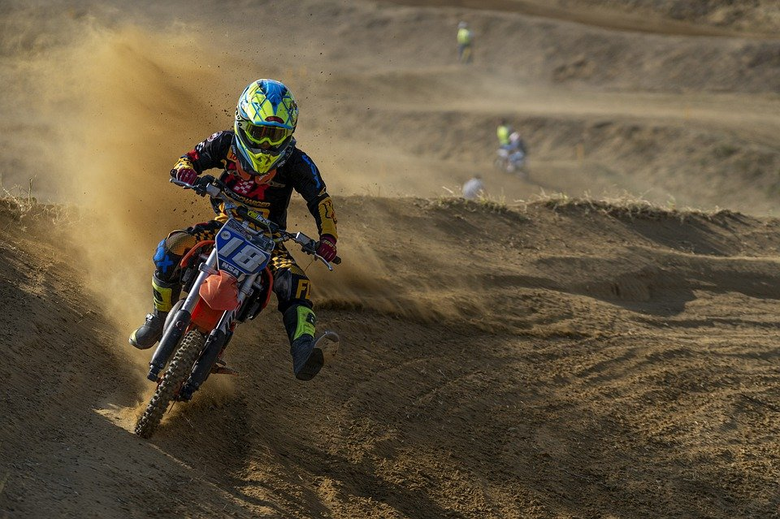
Kada kažemo da se tijelo giba?
Gibanje je promjena položaja nekog tijela u odnosu prema drugim tijelima.

Slide 3
Vrijeme i kako ga mjerimo
U svakodnevnom životu vrijeme mjerimo satom.
Vremenski interval Δt – vrijeme od početka do završetka nekoga događaja:
t₁ - početno vrijeme Δt = t₂ – t_{1.}
t₂ ₋ konačno vrijeme
Osnovna mjerna jedinica: s – sekunda.

Slide 4


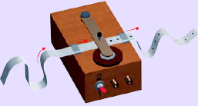
Možete li precizno izmjeriti kratki vremenski interval?
Elektromagnetsko tipkalo
Koliki je vremenski razmak Δt između dva udarca?
Δt = 1 s / 50 ili t = 0,02 s

Slide 5

Koliki je vremenski interval snimljen na prikazanoj vrpci?
t = n · Δt = 9 · 0,02 s = 0,18 s

Slide 6
Primjer: Mjerimo kratke intervale
Koliki je vremenski razmak između dva otkucaja srca?
Δt = t /n
Δt = 15 s / 20 = 0,75 s

Slide 7
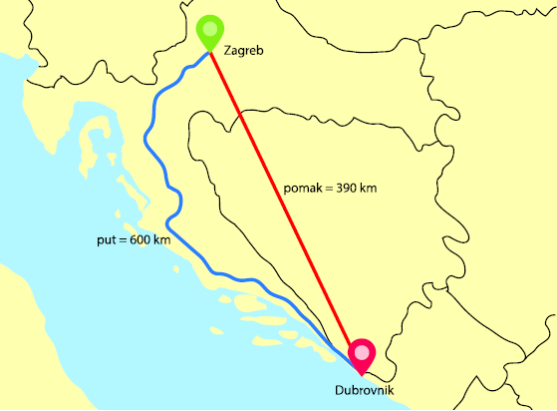
Prijeđeni put i kako ga mjerimo
Prijeđeni put Δs je razlika između konačnog i početnog položaja tijela.
Δs = s₂ – s₁
Pomak je najkraća udaljenost između početnog i konačnog položaja.

Slide 8


Kako odrediti srednju brzinu?
Dok trčite ili hodate, brzina gibanja se mijenja, pri takvom gibanju možemo govoriti o srednjoj brzini.
Količnik prijeđenog puta i vremena gibanja nazivamo srednja brzina.
Osnovna jedinica za brzinu je metar u sekundi (znak m/s).

Slide 9
Brzina se često iskazuje jedinicom kilometar na sat, km/h.
Kakav je odnos veličine te mjerne jedinice prema osnovnoj?

Slide 10


Kako odrediti srednju brzinu gibanja ruke?
Pokus:
Ispod batića elektromagnetskog tipkala provucite papirnatu vrpcu.
Zašto udaljenosti između točkica nisu uvijek jednake iako su vremenski razmaci između udaraca jednaki?

Slide 11
Gdje se ruka s vrpcom gibala najbrže, a gdje najsporije?
Gdje se ruka gibala stalnom brzinom?
Kolika je bila srednja brzina vrpce?

Slide 12


Udaljenost od prvog do posljednjeg znaka na vrpci izmjerite ravnalom.

Slide 13
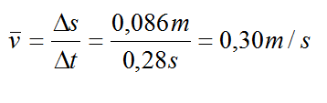
Izračunajte srednju brzinu gibanja ruke
Srednja brzina gibanja ruke iznosila je 0,30 m/s.

Slide 14
Primjer:
Anji treba 10 minuta da pješke stigne od kuće do škole srednjom brzinom od 1,5 m/s. Koliko je škola udaljena od kuće?

Slide 15

Klikom na sličicu pristupi kvizu kojim ćeš provjeriti znanje.
KVIZ A
KVIZ B

